Slide 1
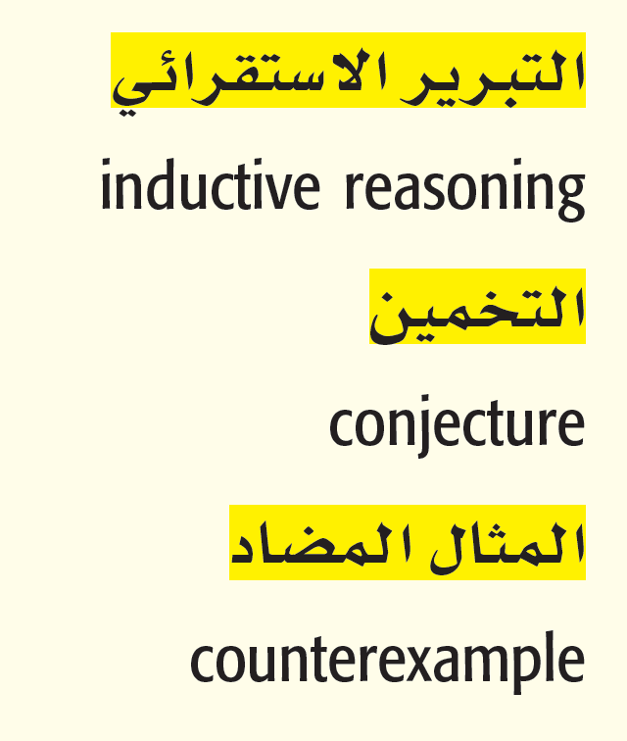
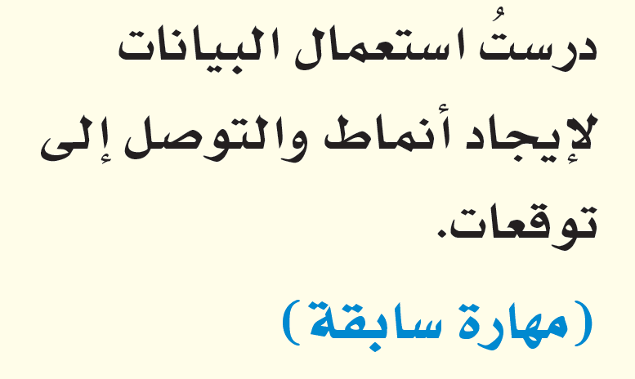
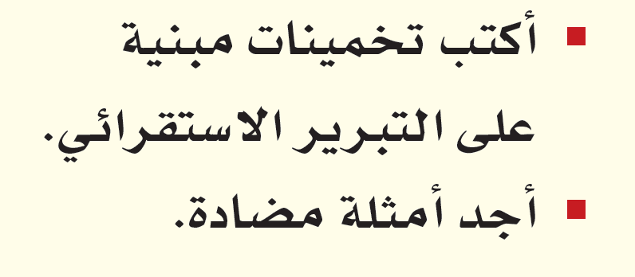
المفردات
الآن
فيما سبق

Slide 2
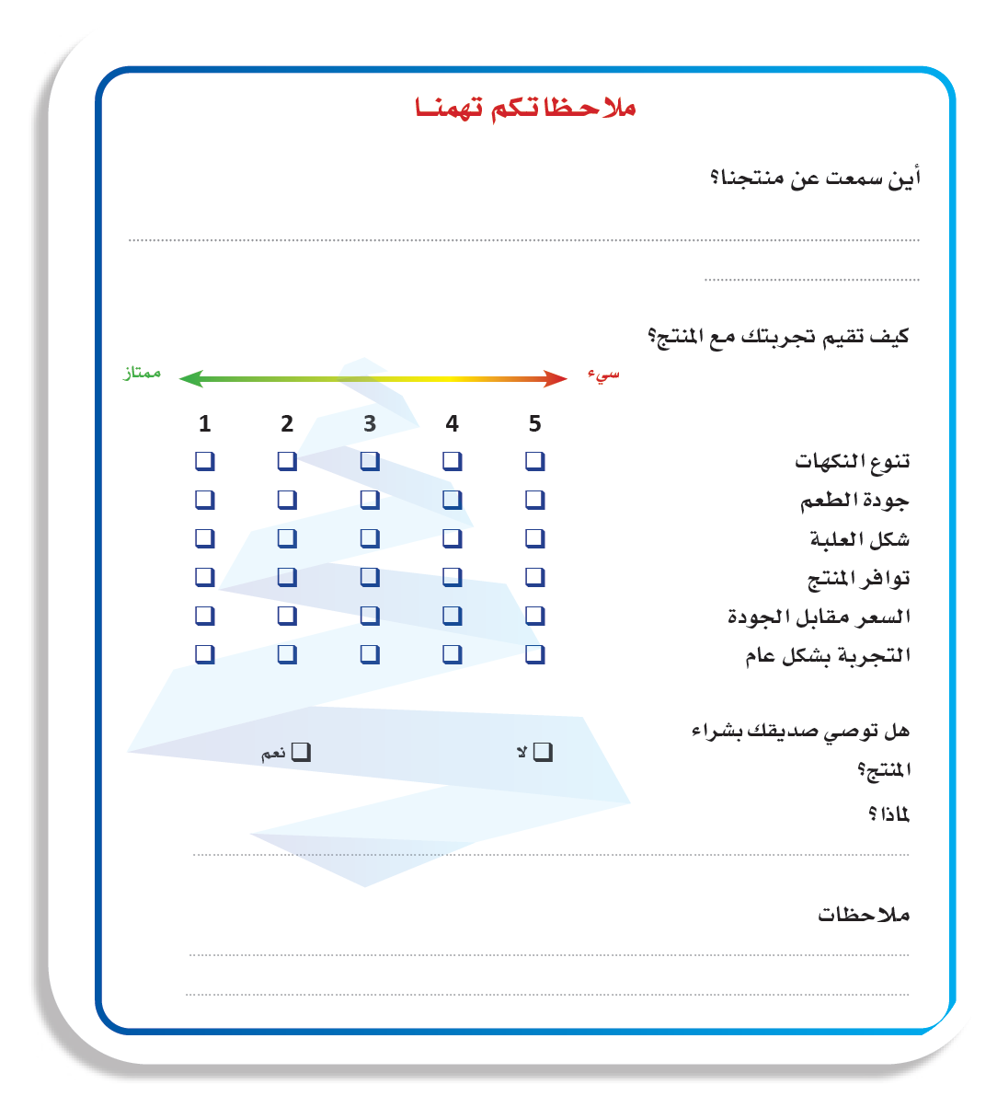
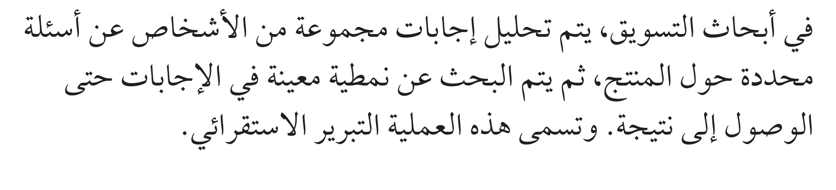
لمــــــــــــــــــــــــــــــــاذا

Slide 3
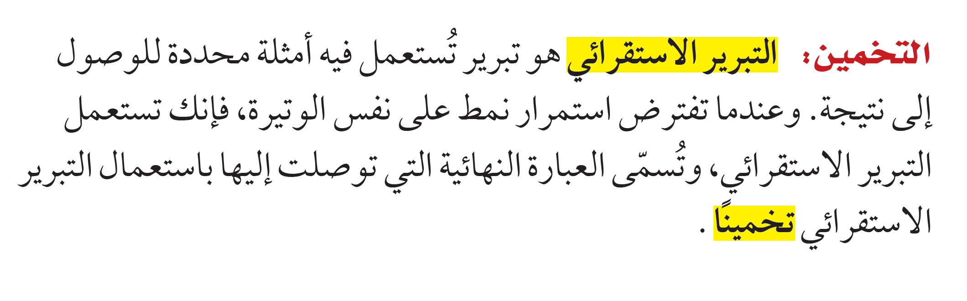

Slide 4
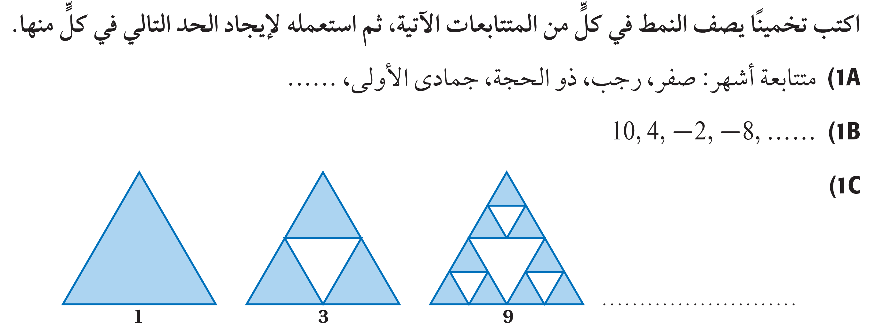
تحقق من فهمك

Slide 5
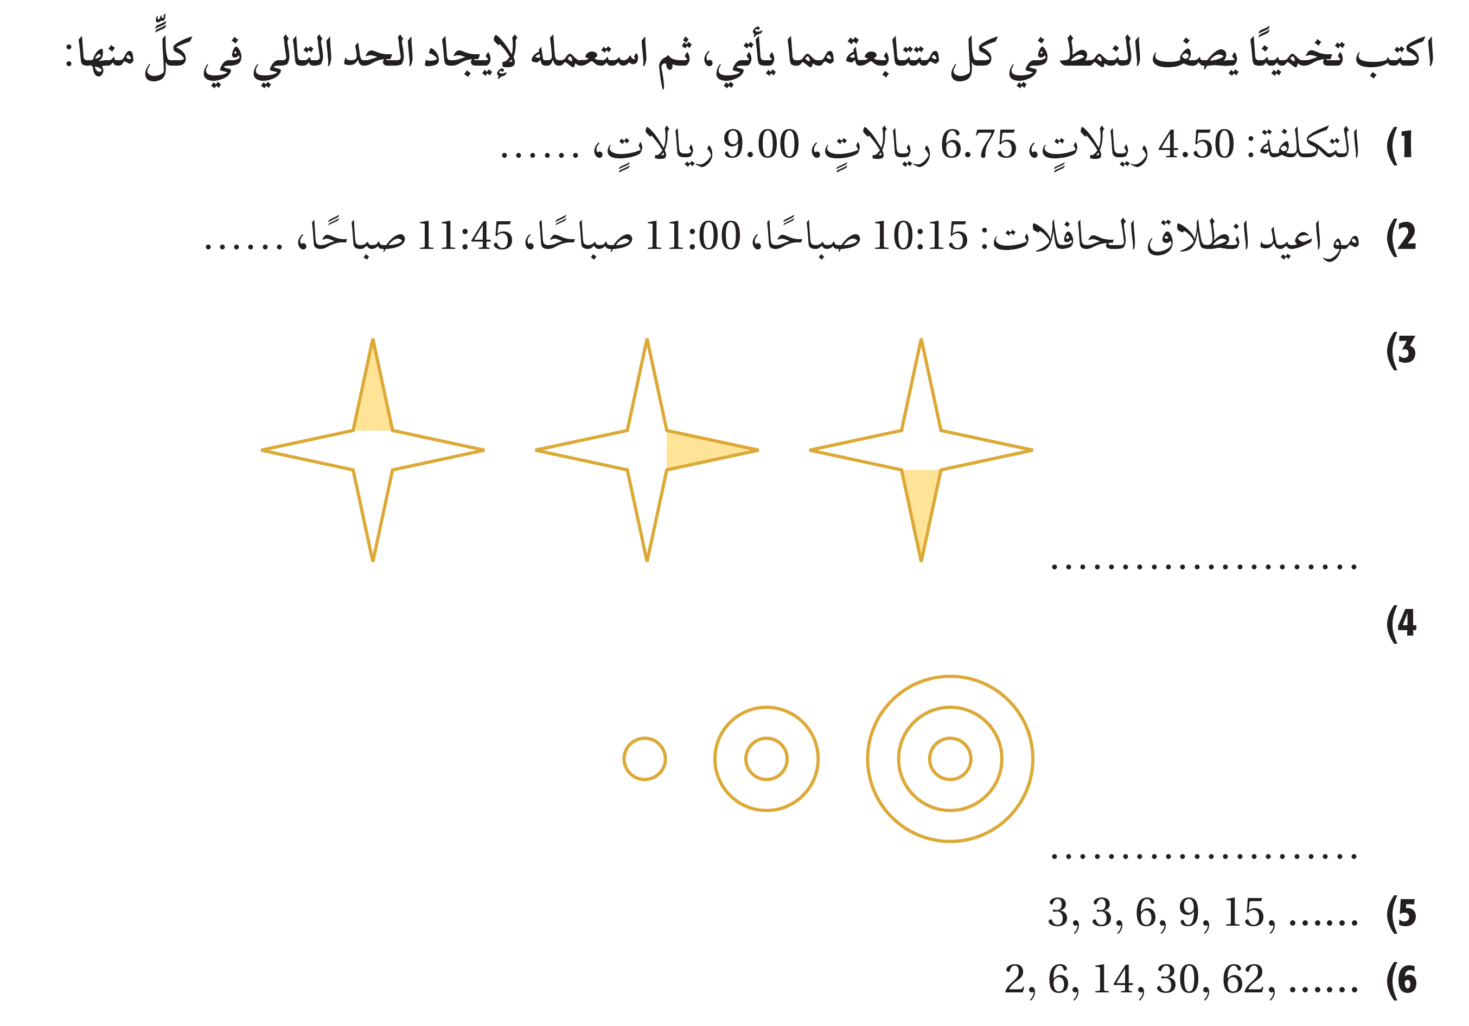
تأكـــــــــــــــــــــــــــــــــــــــــــــــــد

Slide 6
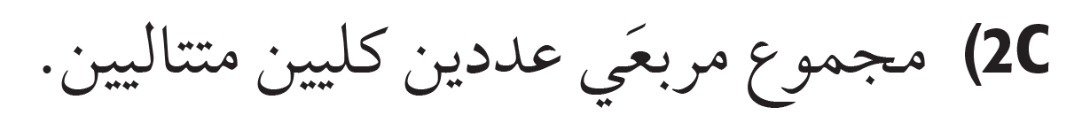
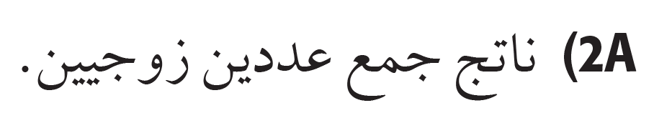
تحقق من فهمك

Slide 7
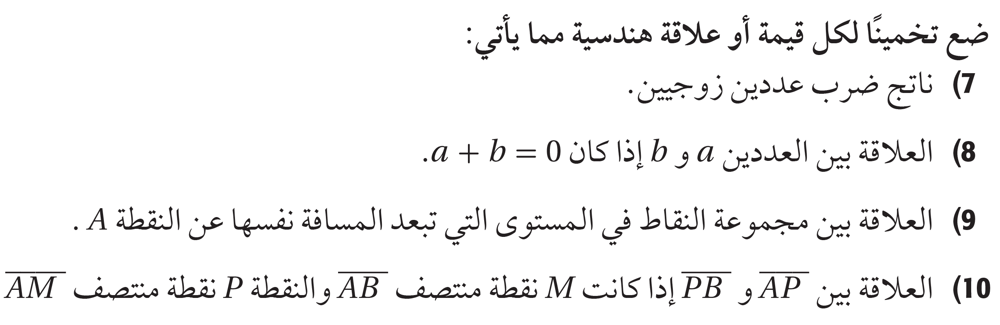
تأكـــــــــــــــــــــــــــــــــــــــــــــــــد

Slide 8
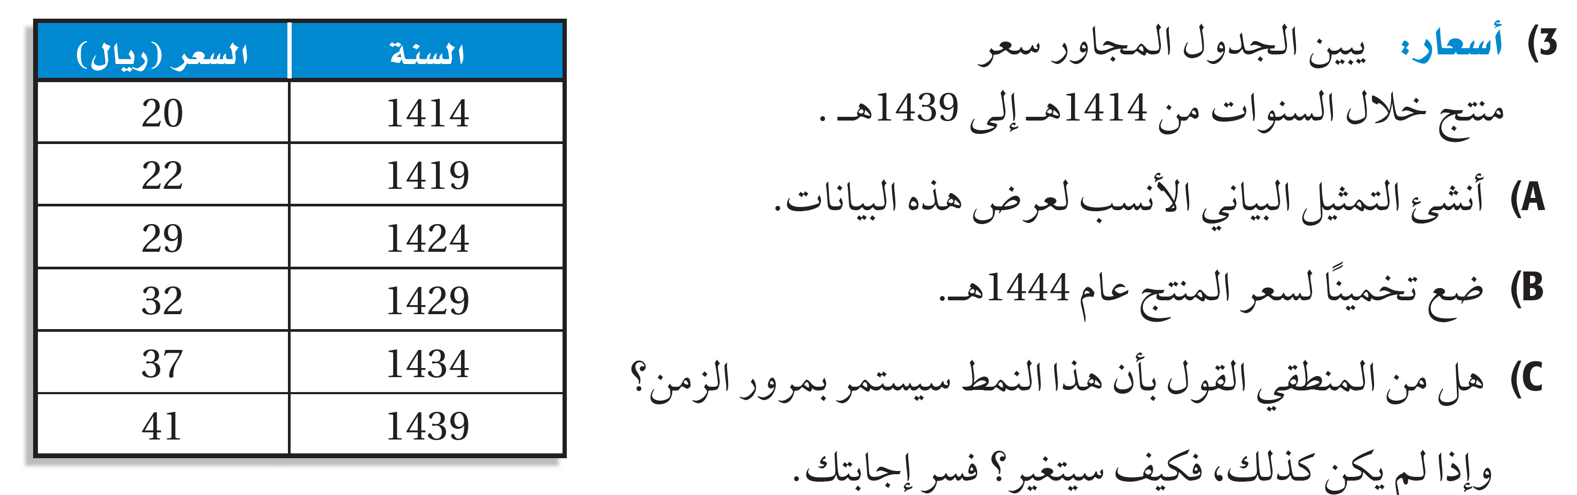
تحقق من فهمك

Slide 9
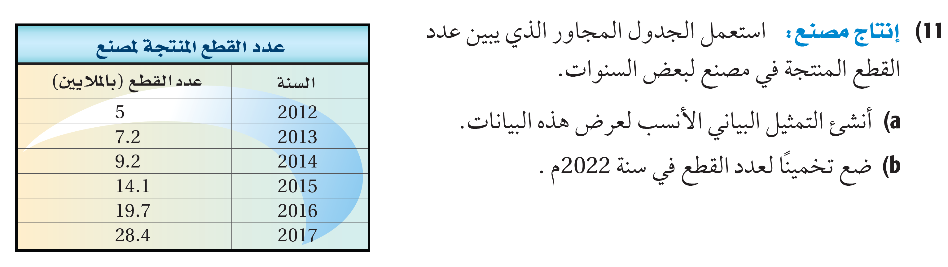
تأكـــــــــــــــــــــــــــــــــــــــــــــــــد

Slide 10
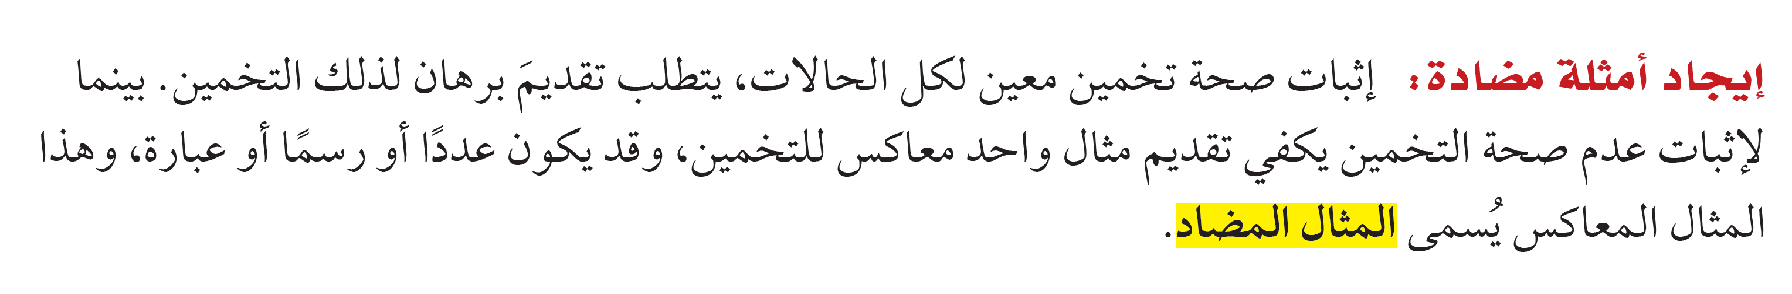

Slide 11
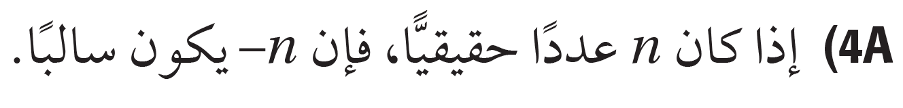
تحقق من فهمك

Slide 12
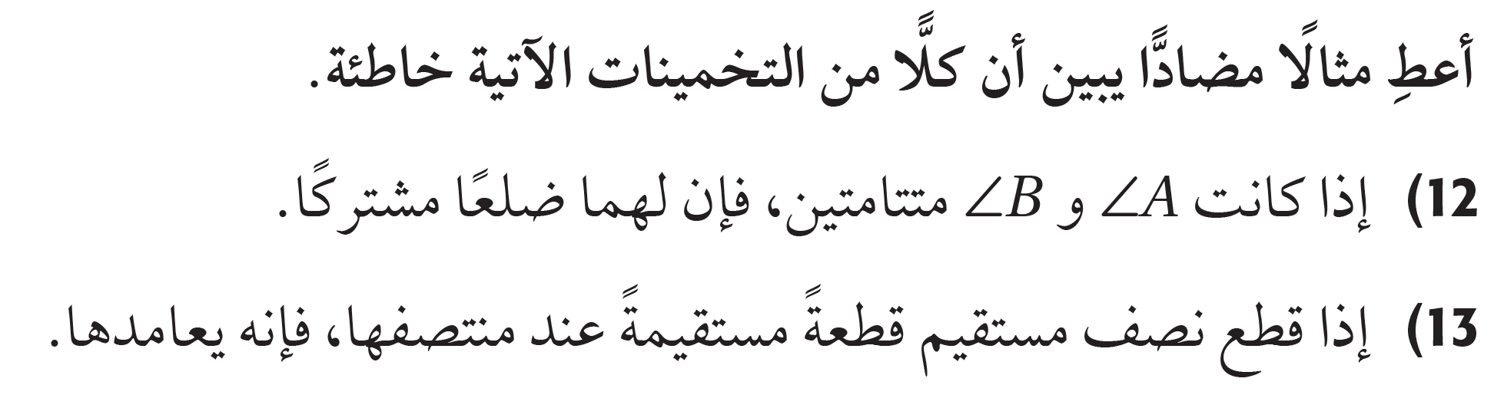
تأكـــــــــــــــــــــــــــــــــــــــــــــــــد

Slide 13
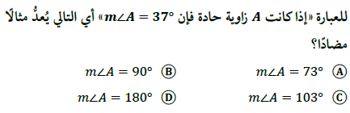
تحصيلي1

Slide 14
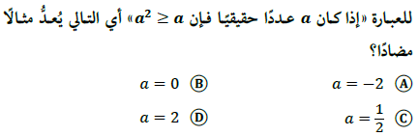
تحصيلي2

Slide 15
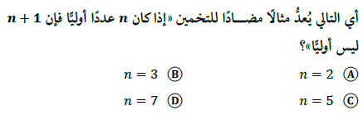
تحصيلي3

Slide 16
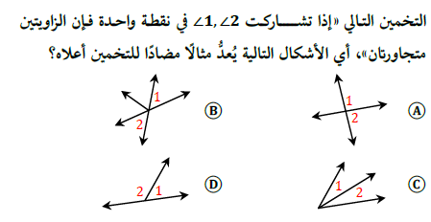
تحصيلي4

